Slide 1
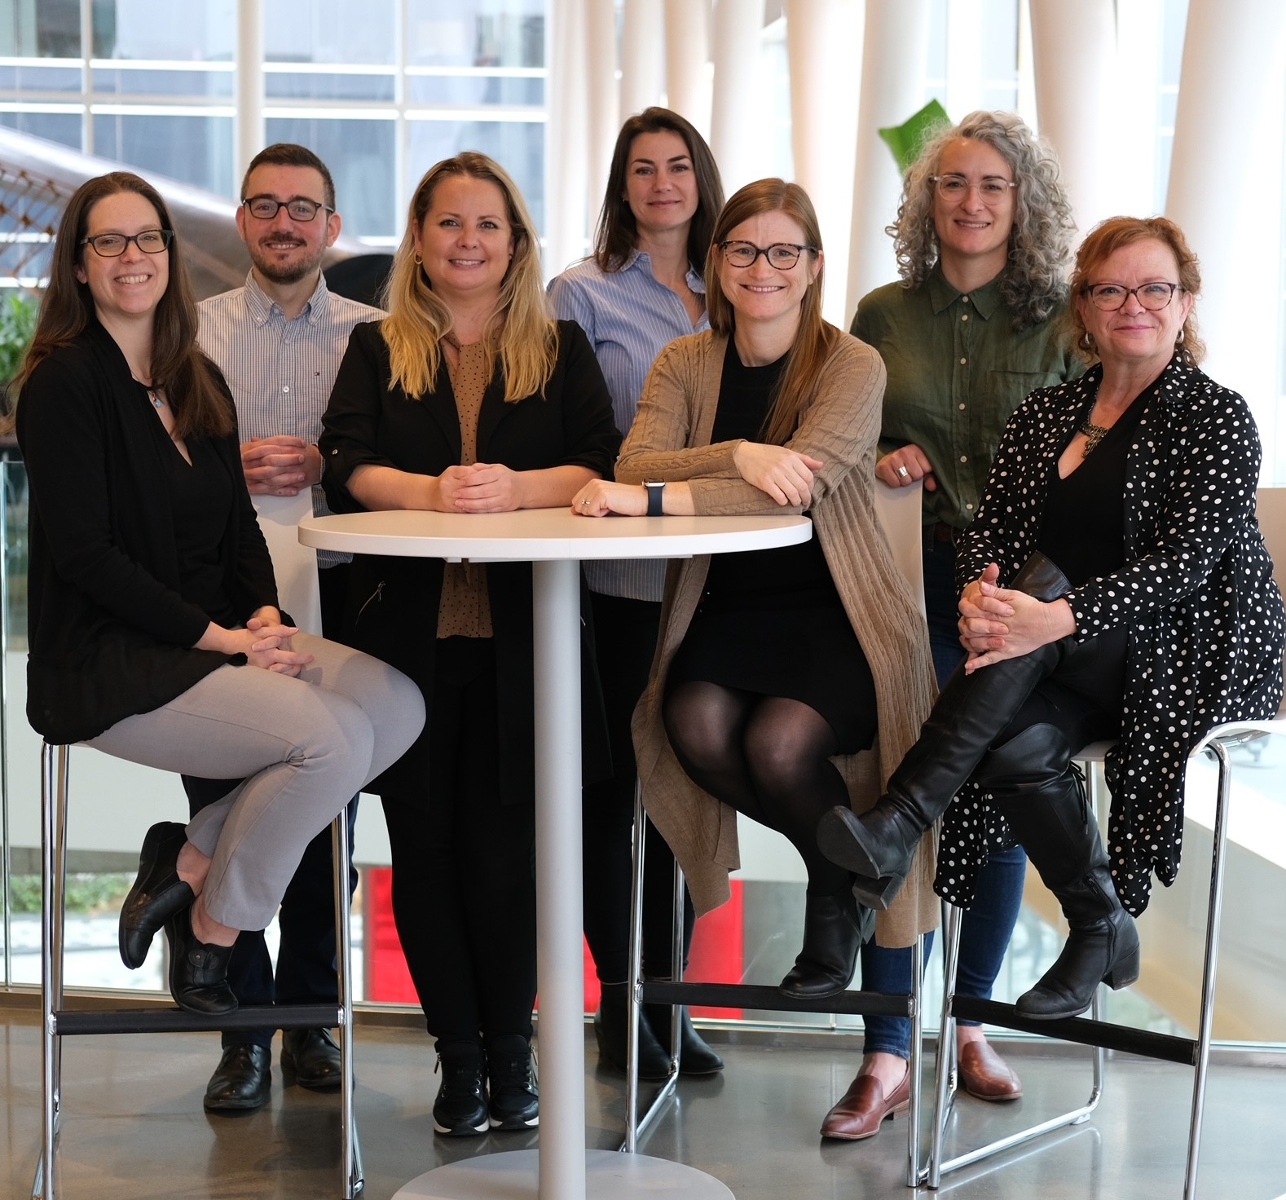
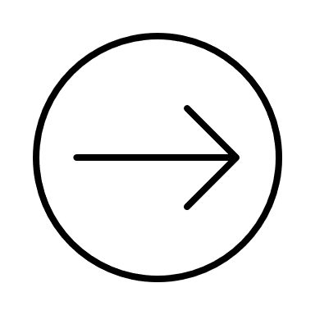
Implantation du système de gestion de contenu M-Files
M-Files est un outil collaboratif permettant une organisation efficace des documents accessibles en tout temps.
M-Files est l’espace d’enregistrement officiel des documents pour tous les employés du secteur administratif de l’ÉTS et permet :
Que tous les documents soient enregistrés et pris en charge par une seule et même application dès leur création;
Que tous les documents soient gérés durant tout leur cycle de vie jusqu’à leur élimination ou leur conservation permanente.
Pourquoi, et pourquoi maintenant ?
Des difficultés généralisées à retrouver les documents engendrent une perte de temps et d’argent et une obligation à recréer les contenus;
Une nécessité à travailler en mode collaboratif sans dédoubler l’information;
Un besoin d’uniformiser les pratiques afin de mieux structurer et organiser l’information, faciliter les mouvements de personnel et s’adapter à la réalité de nouveaux modes de travail;
Une obligation à se conformer aux prescriptions légales liées à la conservation des documents et à la protection des renseignements personnels.
.
Un outil aligné à nos objectifs stratégiques
Générant des bénéfices
Organiser le développement et appuyer la croissance de l’ÉTS
« Améliorer les plateformes numériques institutionnelles »
Agir pour l’action climatique
« Tendre vers la réduction des émissions de GES »
« Mise en œuvre du plan d’action sur le développement durable »
Pour l’ÉTS
Pour les utilisateurs
Diminuer la masse documentaire liée à la dispersion et la duplication de documents;
Optimiser l’efficacité opérationnelle par la mise en place de flux de travail.
Faciliter le travail collaboratif et l’accessibilité aux documents;
Gain de temps à valeur ajoutée par la réduction du temps de recherche.
Secrétaire général et directeur exécutif de l’engagement organisationnel
Promoteur du projet
Cédrick Pautel
Directeur exécutif
du développement stratégique et des ressources
Jean Belzile
Un effort collaboratif
2022
2023
2024
Un plan d’accompagnement a été mis en place afin de permettre à chaque utilisateur de développer les connaissances nécessaires en continu.
Notes:
Romain
Améliorer les plateformes numériques institutionnelles,

